Slide 1


¿Que buscamos con la Inscripción por parte de los propietarios/ titulares/ apoderados?
- INSCRIPCIÓN:
En virtud de la normativa vigente la cual tiene su sanción desde el año 1977, la AGC buscó optimizar tiempos en los recurrentes de manera de tener una trámite a distancia y poder efectuar y gestionar los mismos online de manera que los recurrentes puedan aprovechar su tiempo sin las incomidades que produce el tener que dirigirse y esperar ser atendidos en oficinas de la administración pública.
Esto da lugar a la creación del Registro de Artefactos Térmicos (RAT)

Slide 2
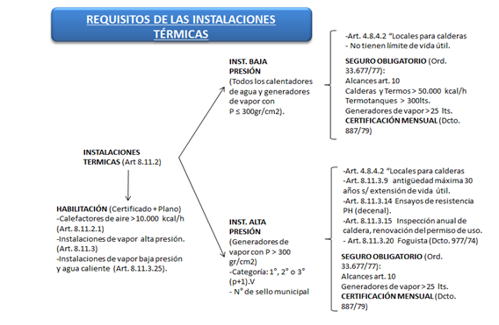
Normativa vinculada al Registro de Artefactos Térmicos (RAT)

Slide 3
Proceso del Sistema Implementado
El titular/propietario da de alta su domicilio y solicita la contratación de un profesional certificante de su Artefacto Térmico
El profesional contratado acepta o rechaza el trabajo solicitado
Una vez aceptado el trabajo el profesional carga los datos administrativos y técnicos de artefacto en cuestión ( y deja por sentado si el mismo se encuentra apto o no para su uso)
El propietario imprime una constancia en código QR la cual exhibe en un lugar visible

Slide 4
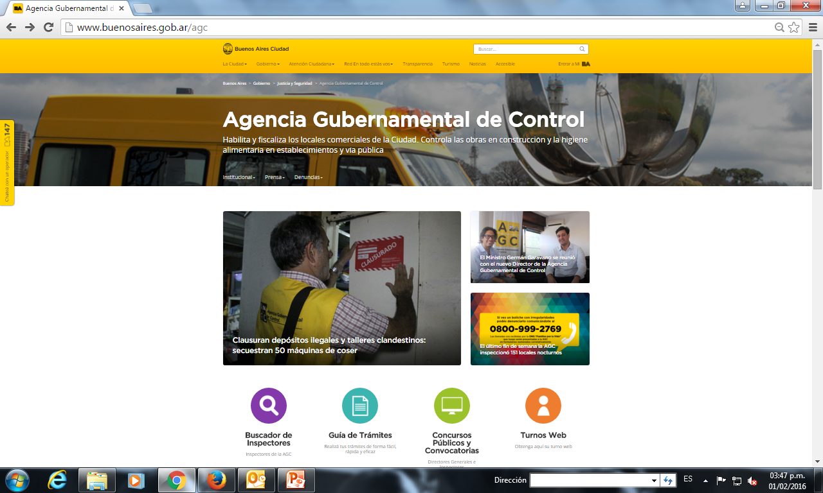
¿COMO INGRESAR?
Se debe ingresar a la pagina de la Agencia Gubernamental de Control a http://www.agcontrol.gob.ar

Slide 5
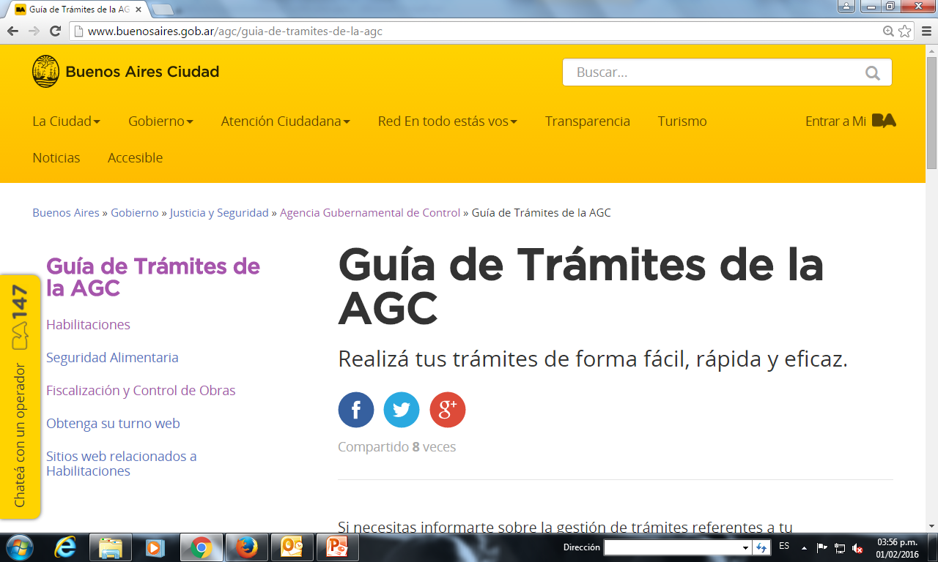
Continuando con el procedimiento seleccionamos en Guía de tramites y al cliquear nos lleva a la siguiente pagina:
Seleccionamos el link de “Fiscalización y Control de Obras” y cliqueamos sobre el mismo direccionándonos a --→:

Slide 6
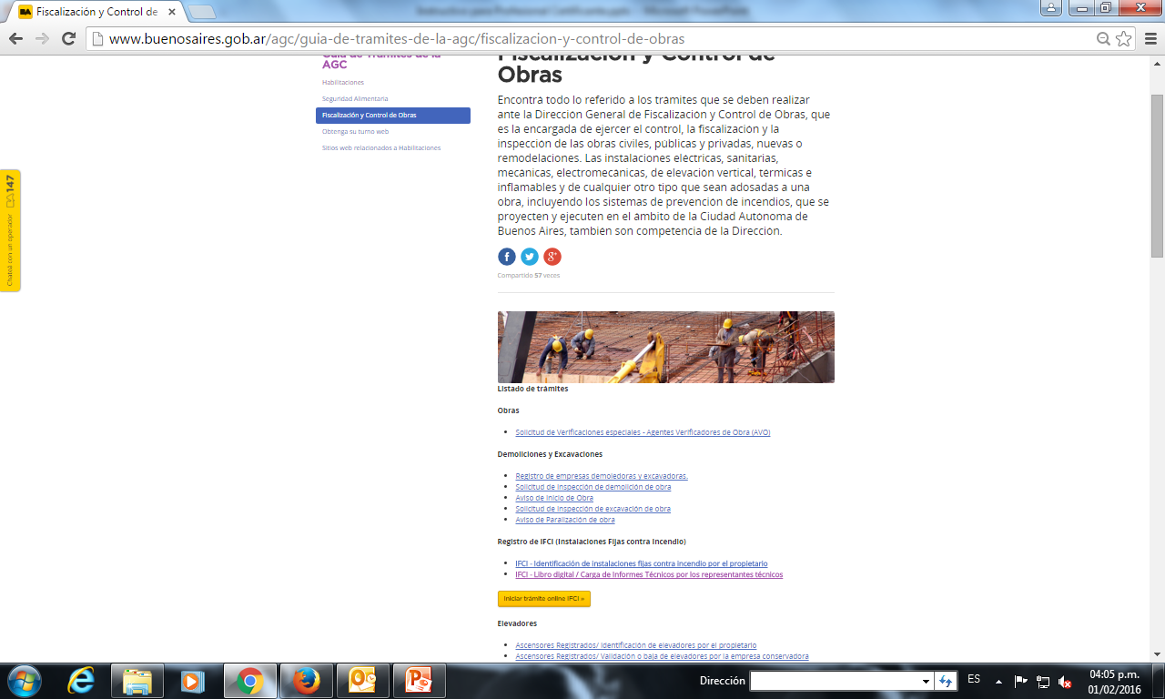
Seleccionamos en el link de “iniciar el tramite de RAT online”

Slide 7
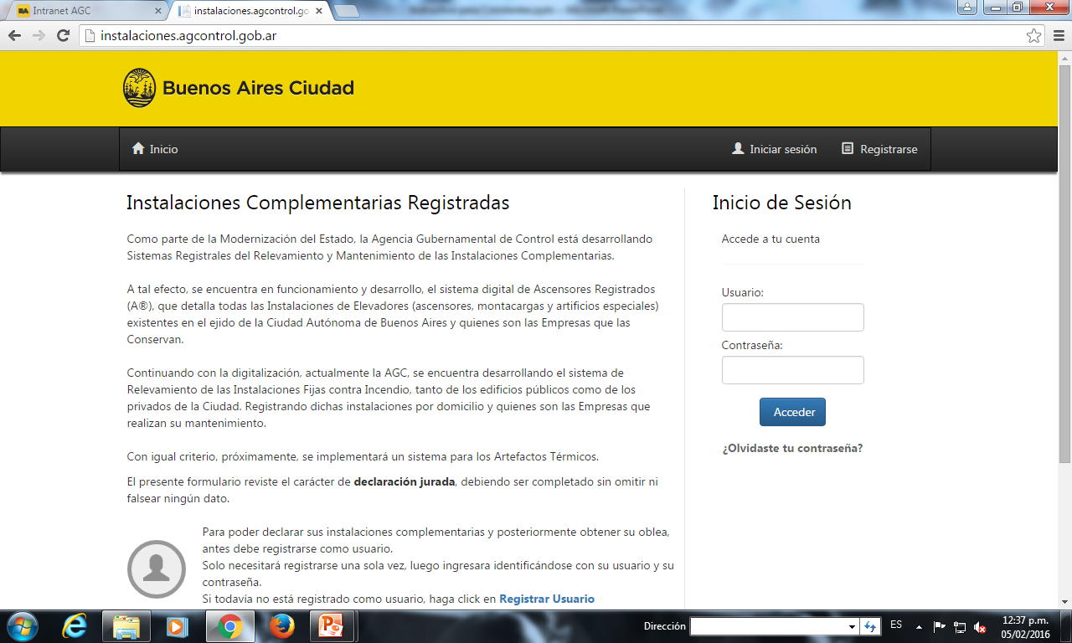
Al cliquear en RAT online este link me direcciona a --→ http://instalaciones.agcontrol.gob.ar
En donde cliqueo Registrar usuario y siguiendo la pagina me logeo

Slide 8
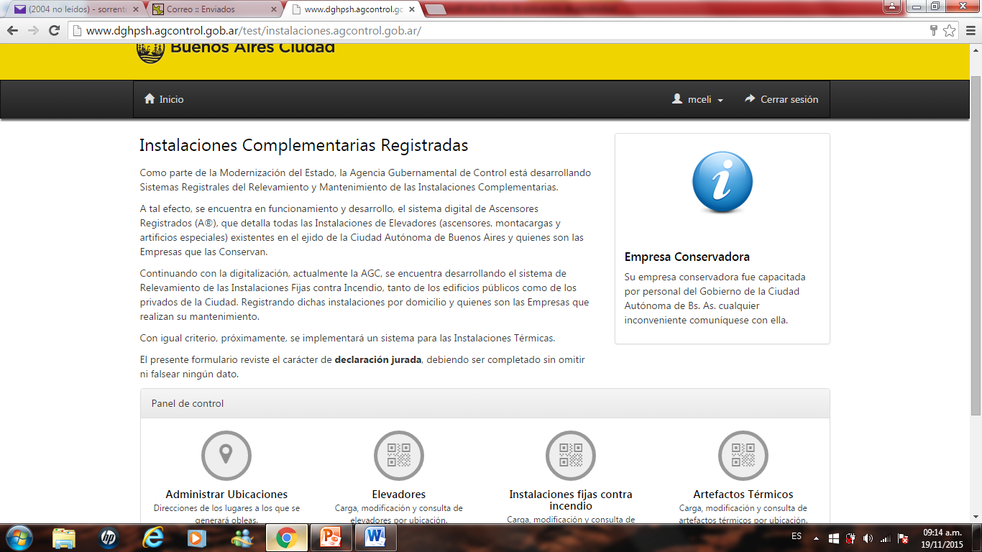
Una vez logeado ingreso a “La interfaz de usuario” y doy de alta la ubicación que deseo administrar cliqueando en→ Administrar Ubicaciones

Slide 9
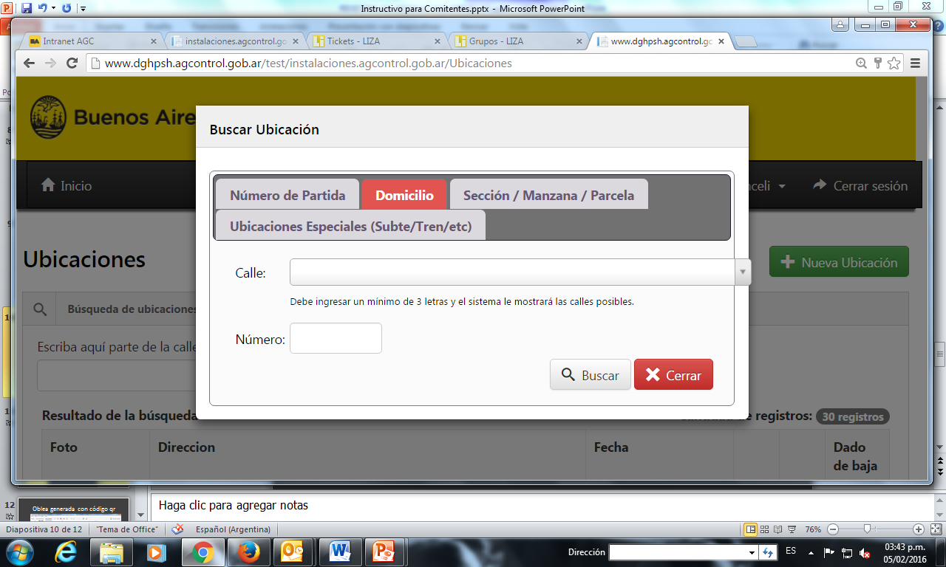
Al ingresar encuentro arriba a la izquierda un botón verde con el cual doy de alta la ubicación

Slide 10
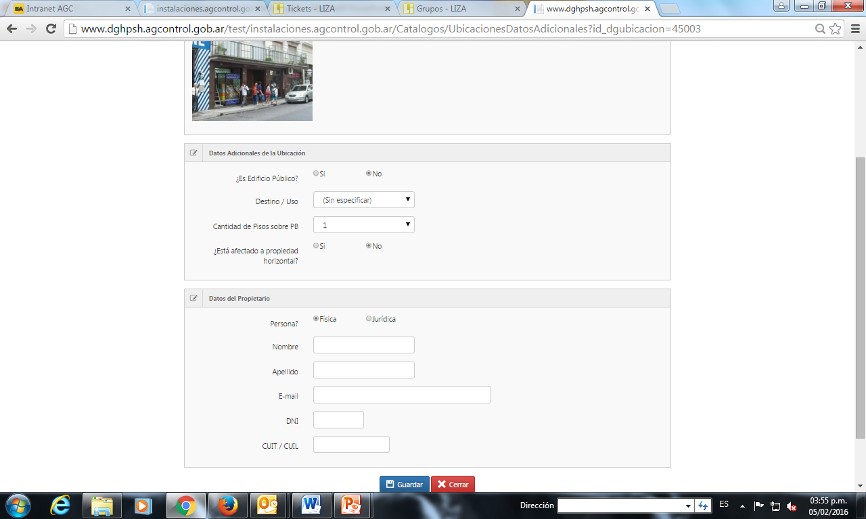

Slide 12
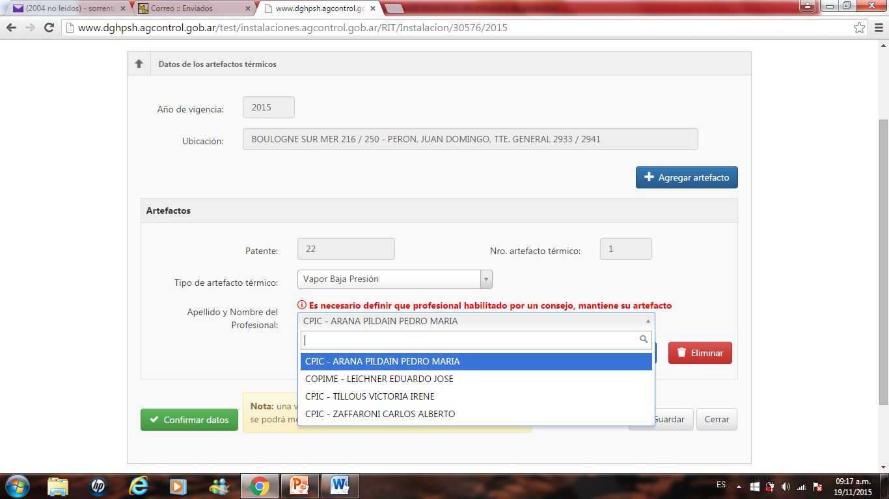

Slide 13
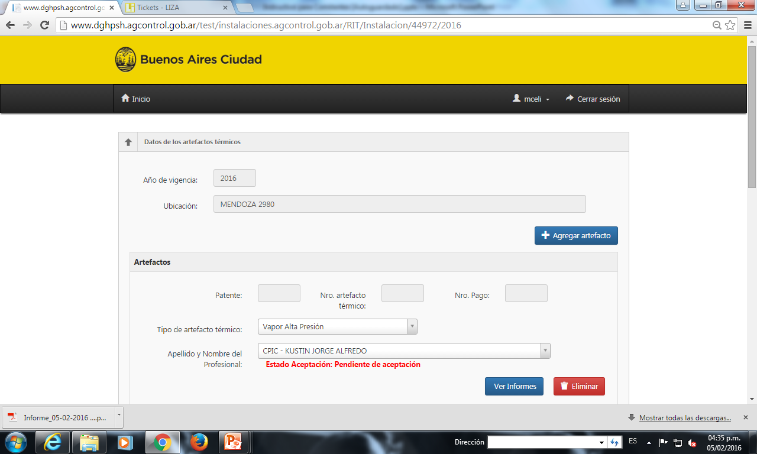

Slide 14
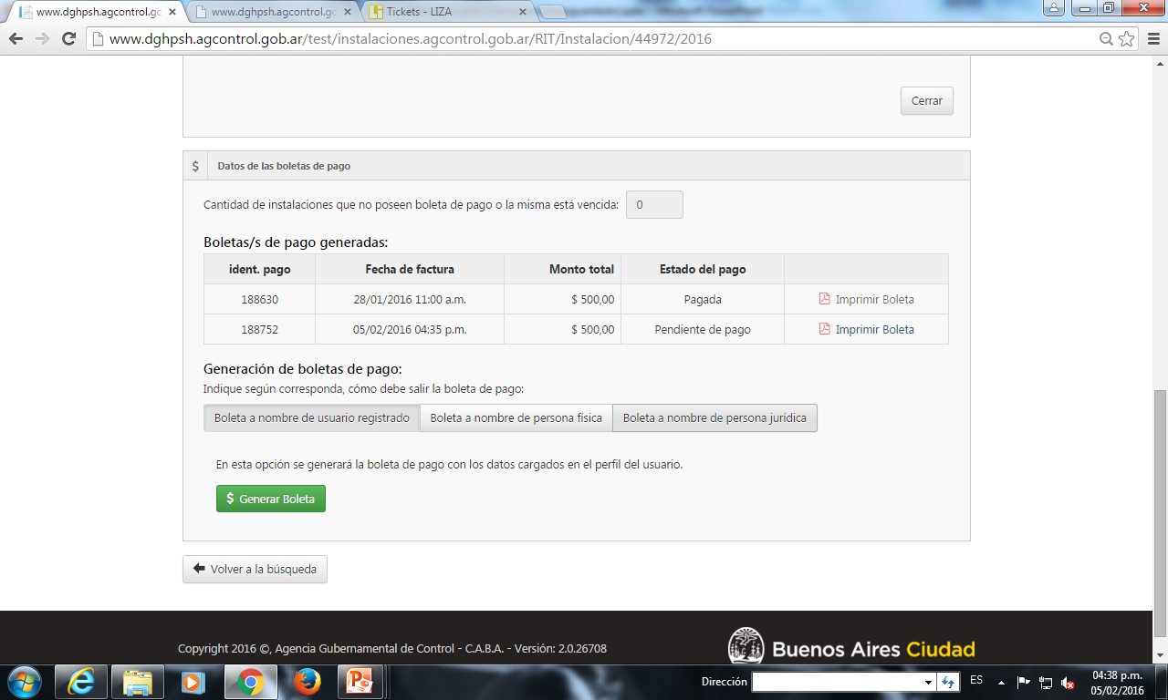

Slide 15
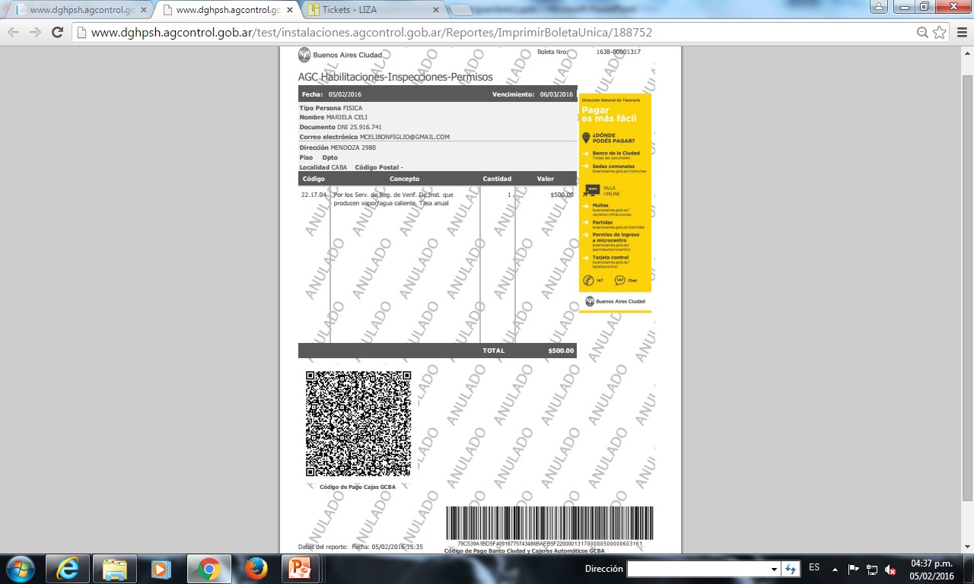

Slide 16
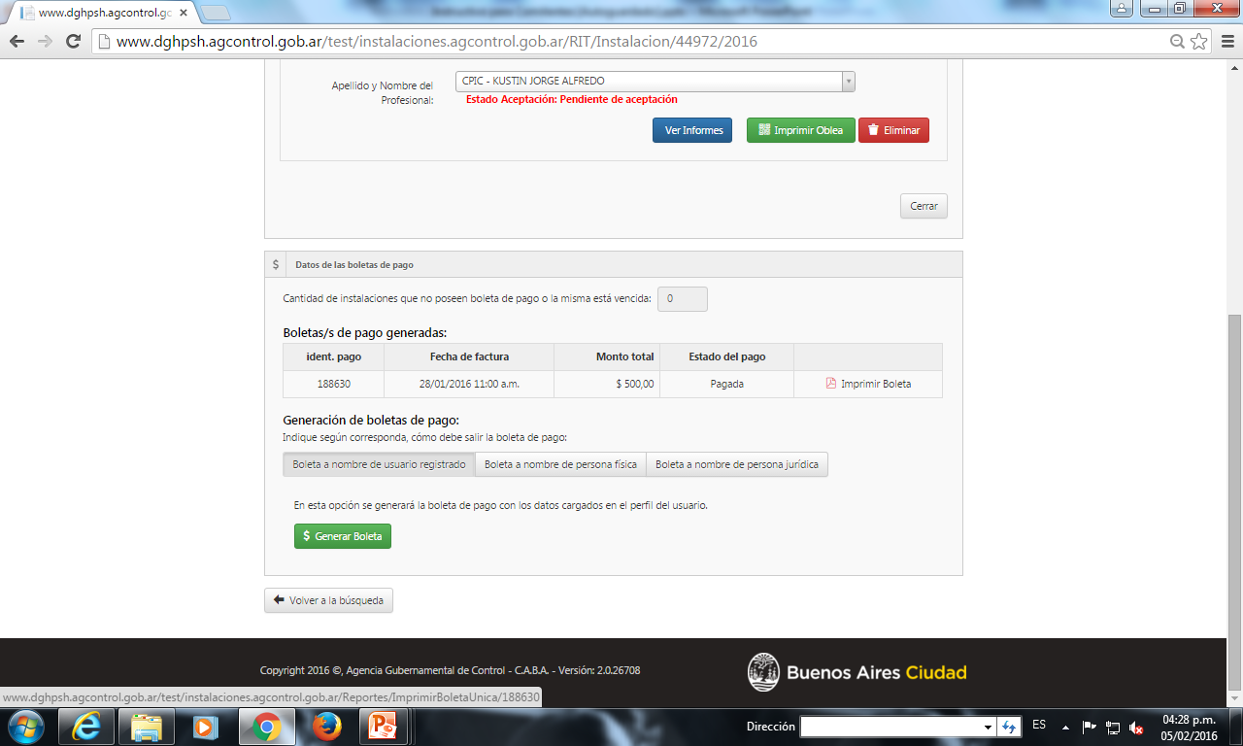

Slide 17
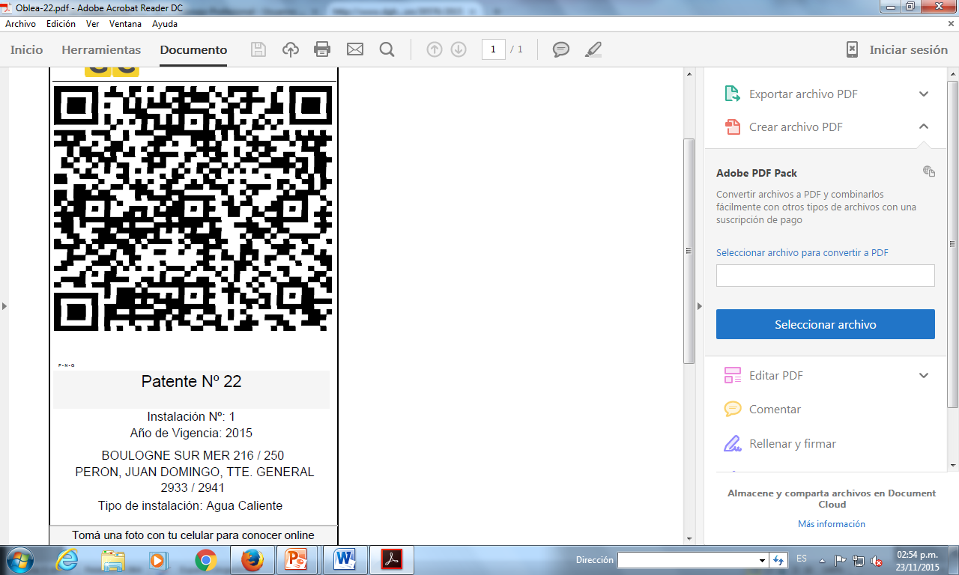
Oblea generada con código qr

